Slide 1
Message Queues

Slide 2
Agenda
Hvad er en MQ?
RabbitMQ
Setup eksempel i C#

Slide 3
Hvad er en Message Queue?
Messaging middleware
FIFO
Hold messages
Asynchronous messaging
Reduces chance of errors through lost messages
Reliability
Resilience
Versatility

Slide 4
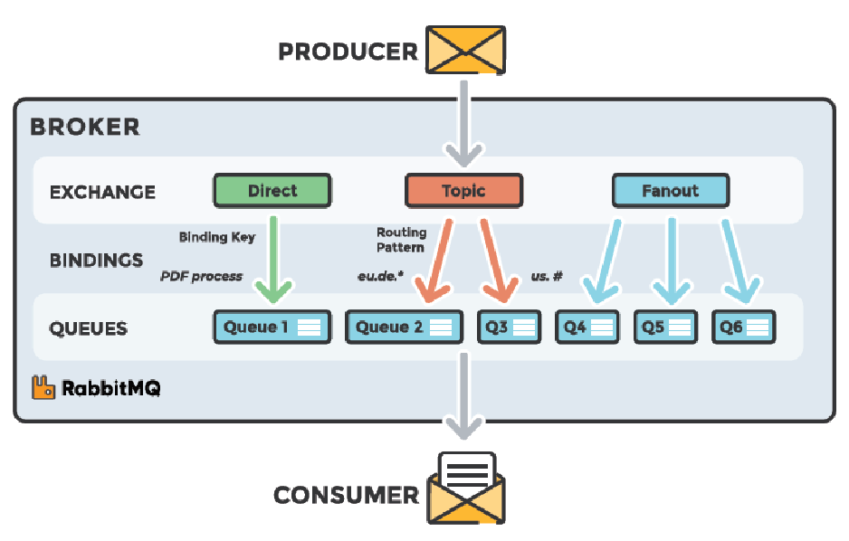
RabbitMQ
Hvad er RabbitMQ?
Message Broker
AMQP
Low coupling
Køer
Default exchange
Exchanges
Direct
Topic
Header
Fan-out

Slide 5
RabbitMQ Setup Example i C#

